Slide 1
Programação para Dispositivos móveis em Android
Luís Arthur Belli Fernandes
Marcos Vinicius Nascimento Pinto
Rafael Rangel Ferretti
Hudson Cruz Siqueira

Slide 2
Informações da empresa
Nome da Empresa
WM Trade
Setor de atuação
Produtos/Serviços oferecidos
Móveis e cosméticos
Tecnologias utilizadas
Redes sociais, ADS Droid (Sales Force)
Vendas

Slide 3
Desafio do desenvolvimento
Descrição do problema
Dificuldade de conciliação entre atendimento externo e funções internas (orçamentos, vendas, dúvidas...).
Impacto do problema
Perda de vendas, desperdício de recursos, retrabalhos no envio do pedido.
Cenário Atual
Gargalo de vendas e atendimento, desorganização na rotina externa.
Tecnologias envolvidas
React Native.

Slide 4
justificativa
Urgência
A urgência do projeto é crítica, pois envolve otimizar operações, reduzir custos e adaptar rapidamente às mudanças de demanda.
Benefícios da solução
Melhora no atendimento ao cliente, otimização do tempo de trabalho e aperfeiçoamento da comunicação entre a empresa e o cliente.
ROI tecnológico e comercial
Redução de custos, aumento no fluxo de vendas, melhora na organização da empresa e dos clientes.
Riscos de não agir
Perda de clientes e redução da fatia de mercado para concorrência.
Mudanças de demanda.
O crescimento do mercado de cosmético e da carteira de produtos desenvolvidos.

Slide 5
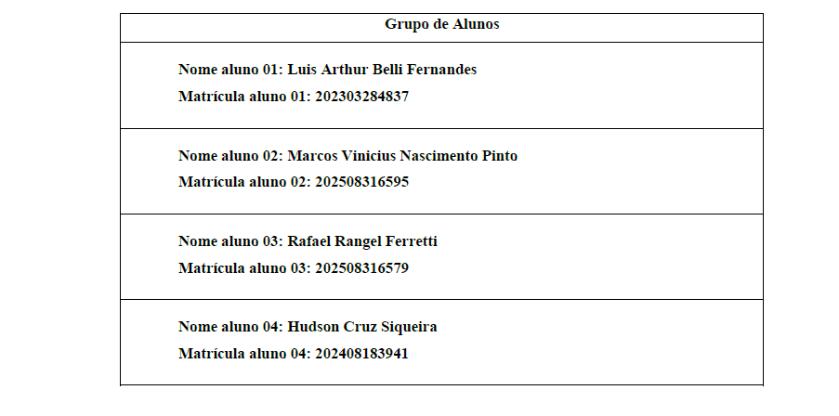


Carta de apresentação ASSINADA

